Slide 1
Audit Carrefour
Magasin : Ksar Said
06 Décembre 2017
Mme Samah SLAIMI

Slide 2
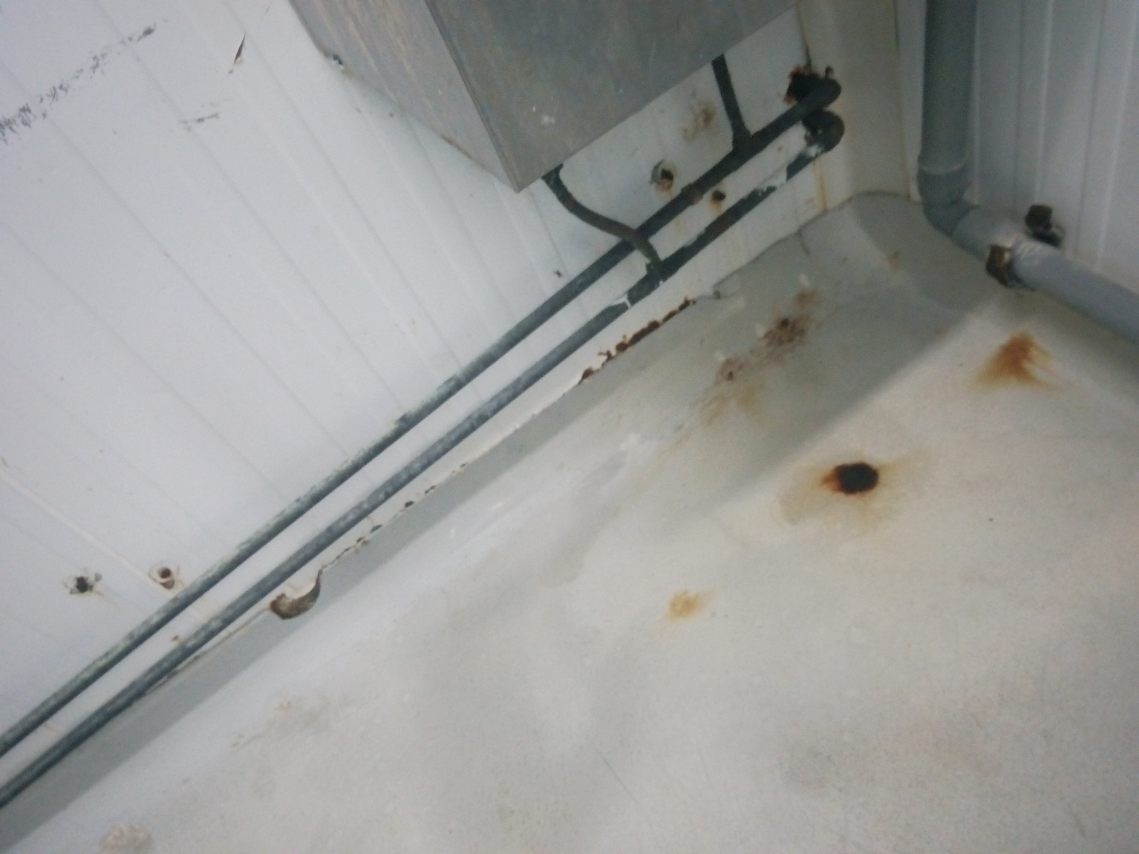
Volaillerie-boucherie : Présence de traces de rouille au sol du laboratoire

Slide 3
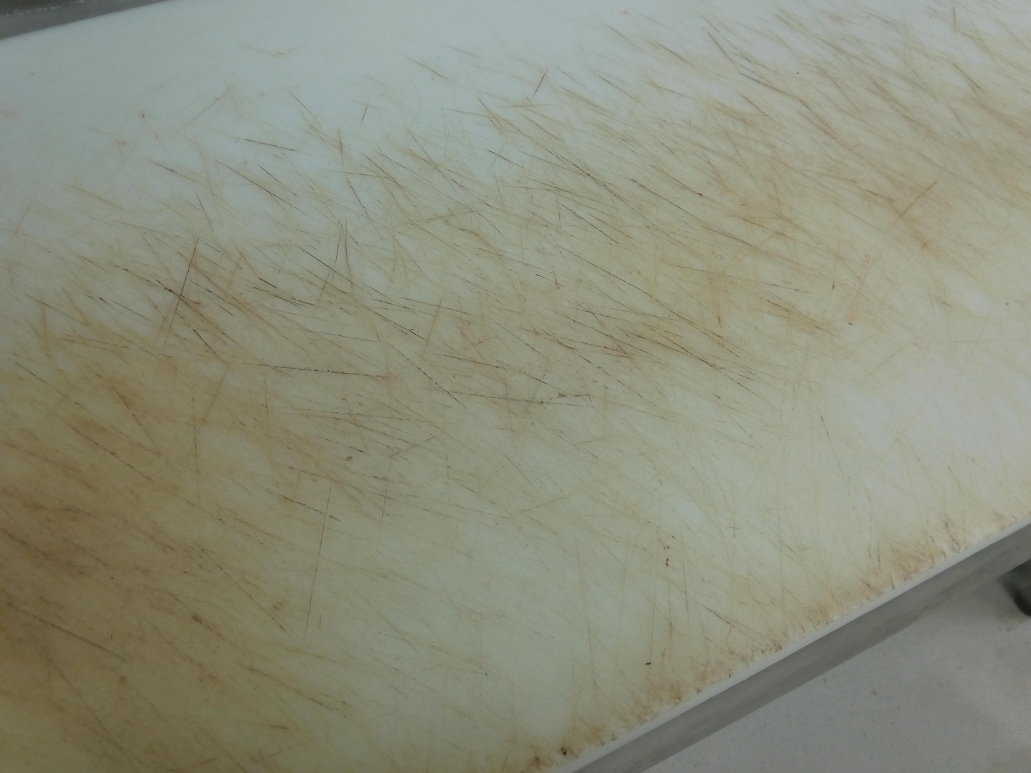
Volaillerie : La planche de découpe n'était pas propre.

Slide 4
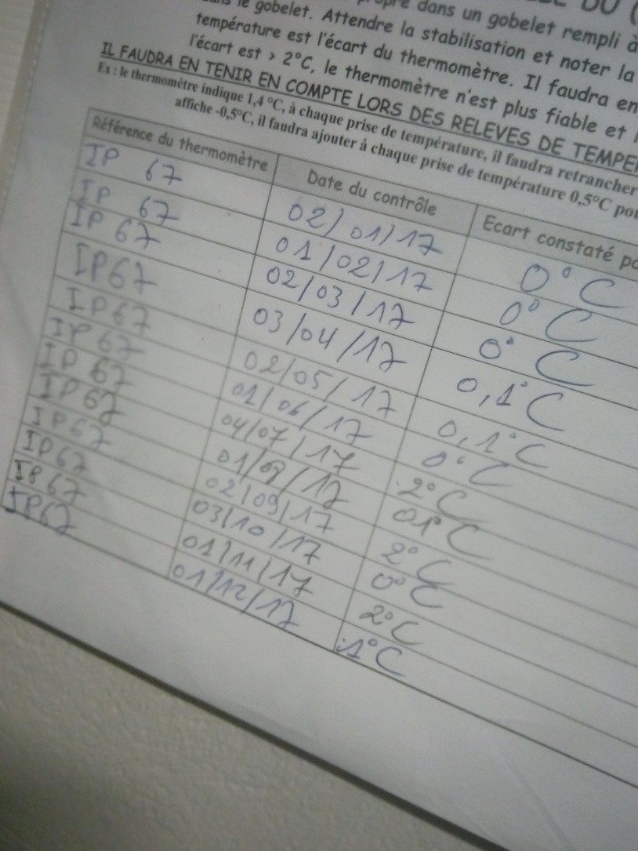
Boucherie – volaillerie : La vérification du thermomètre du mois de novembre était =2°C. Toutefois, aucune action corrective n'a été prise à cet écart

Slide 5
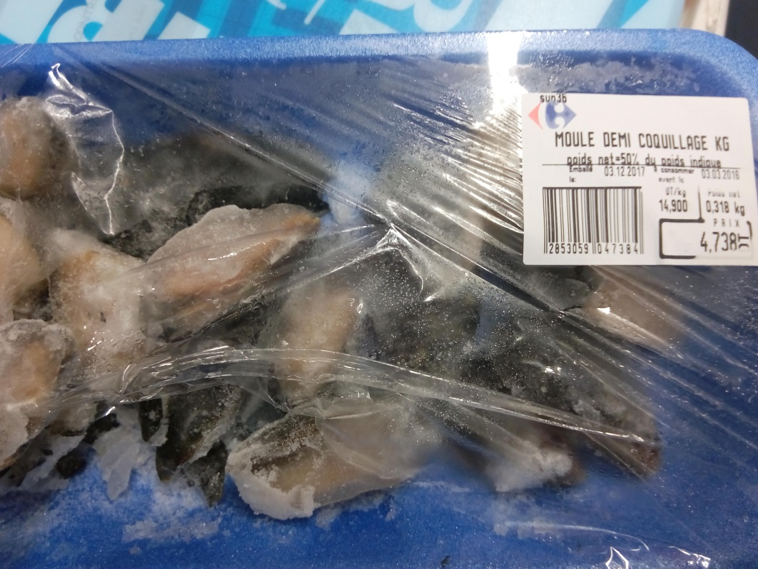
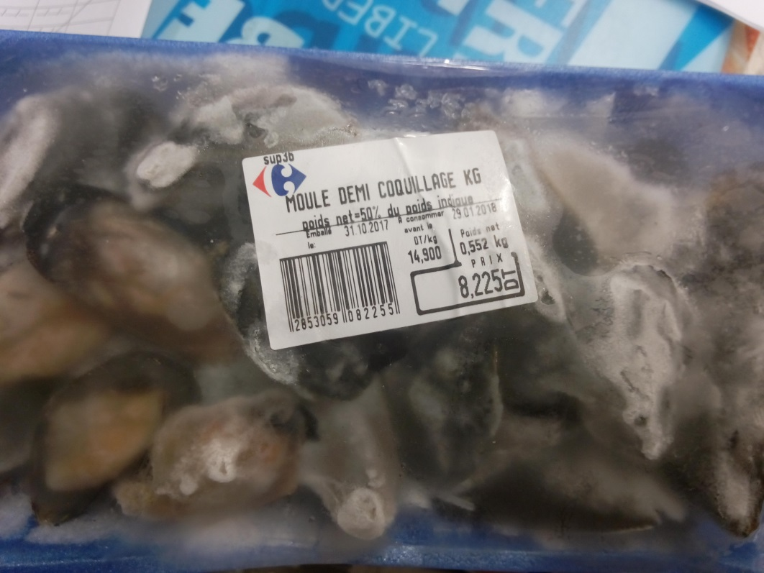
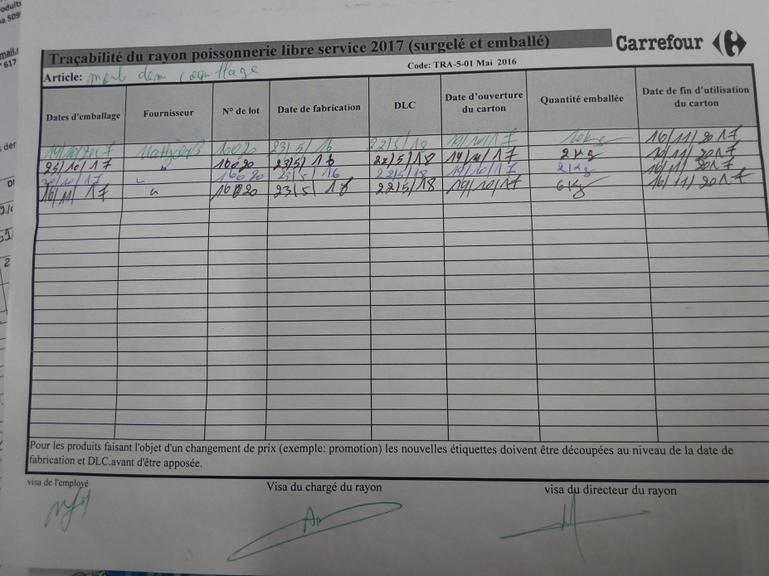
Poissonnerie : Absence de traçabilité pour le produit Moule demi coquillage Date d'emballage 31/10/2017 et 03/12/2017

Slide 6
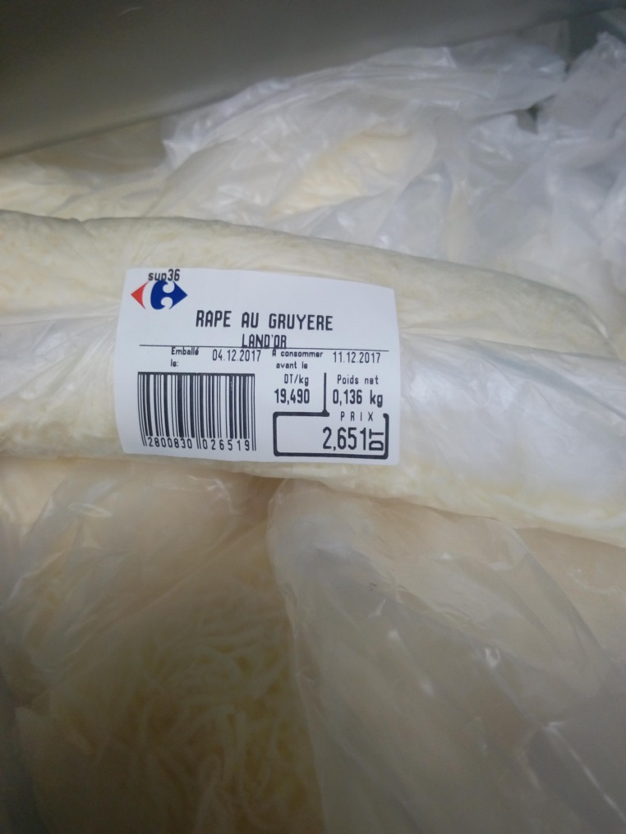
Chambre froide fromagerie : Les fromages râpés vendus en vrac étaient emballés le 04/12/2017. Toutefois, la date d'emballage sur le ticket de caisse lors de la mise en vente sera différente à celui d'origine, ce qui va donner des jours de vie non validés à ce produit.

Slide 7
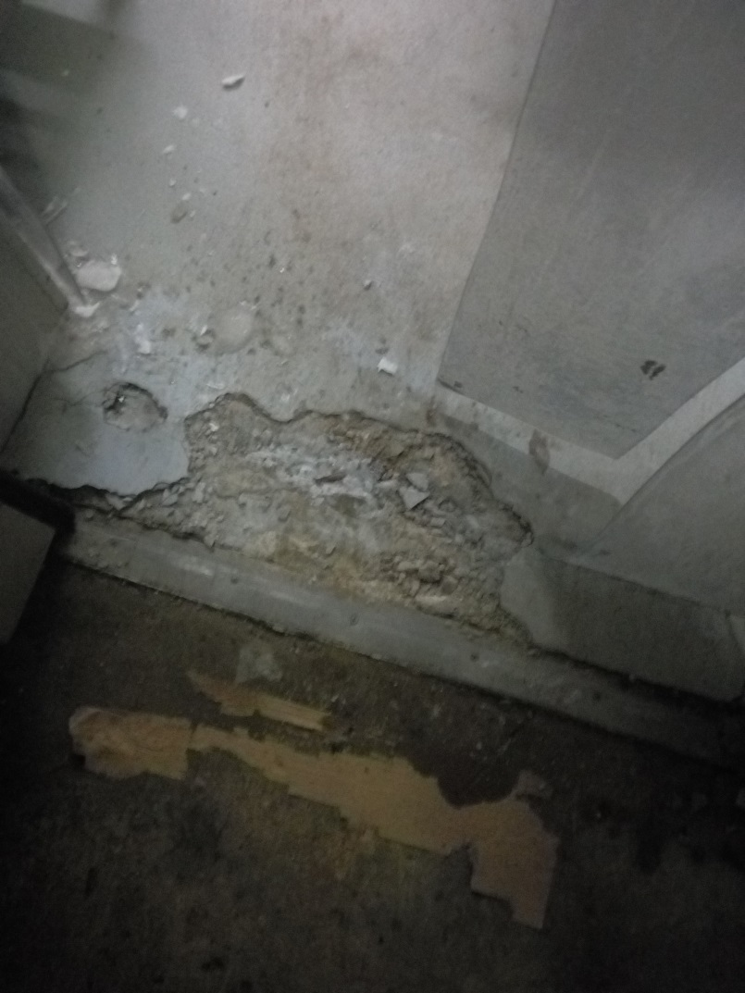
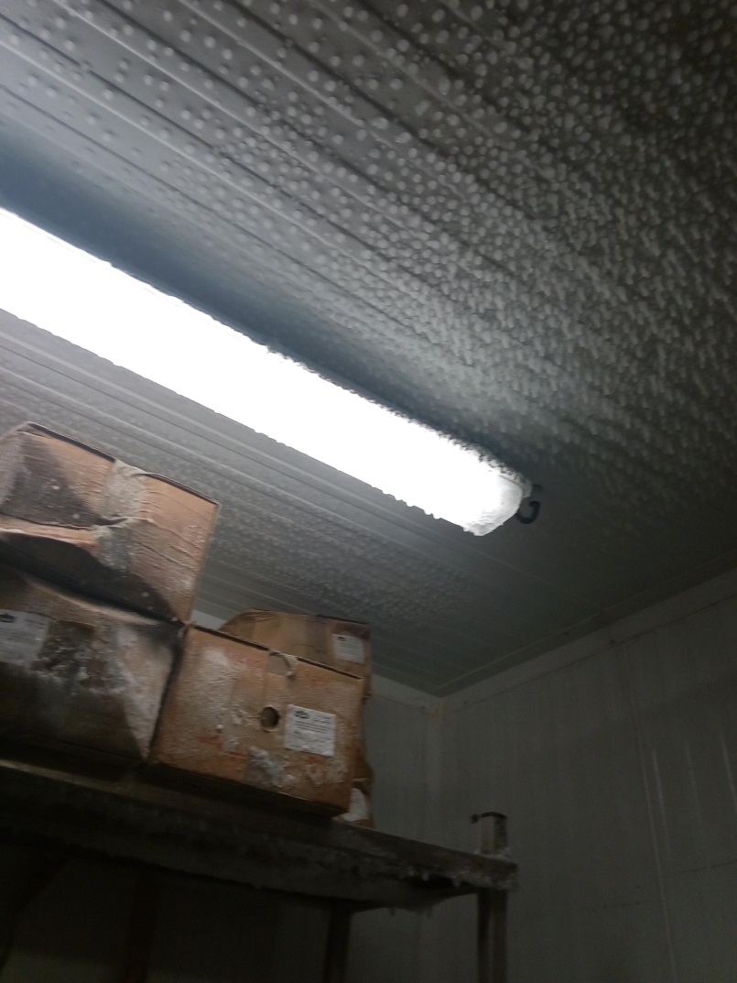
Congélateur :
Le seuil du congélateur était écaillé.
Présence de givre au niveau du congélateur

Slide 8
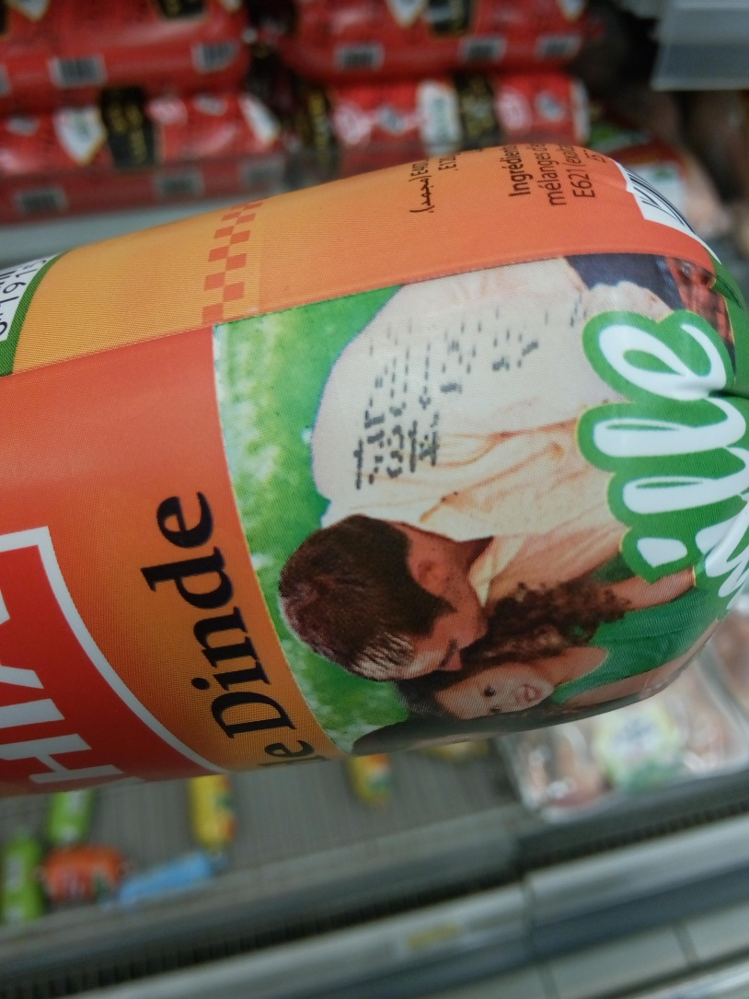
PLS : Présence d'un boudin de salami CHAHIA dont l'étiquetage est illisible

Slide 9
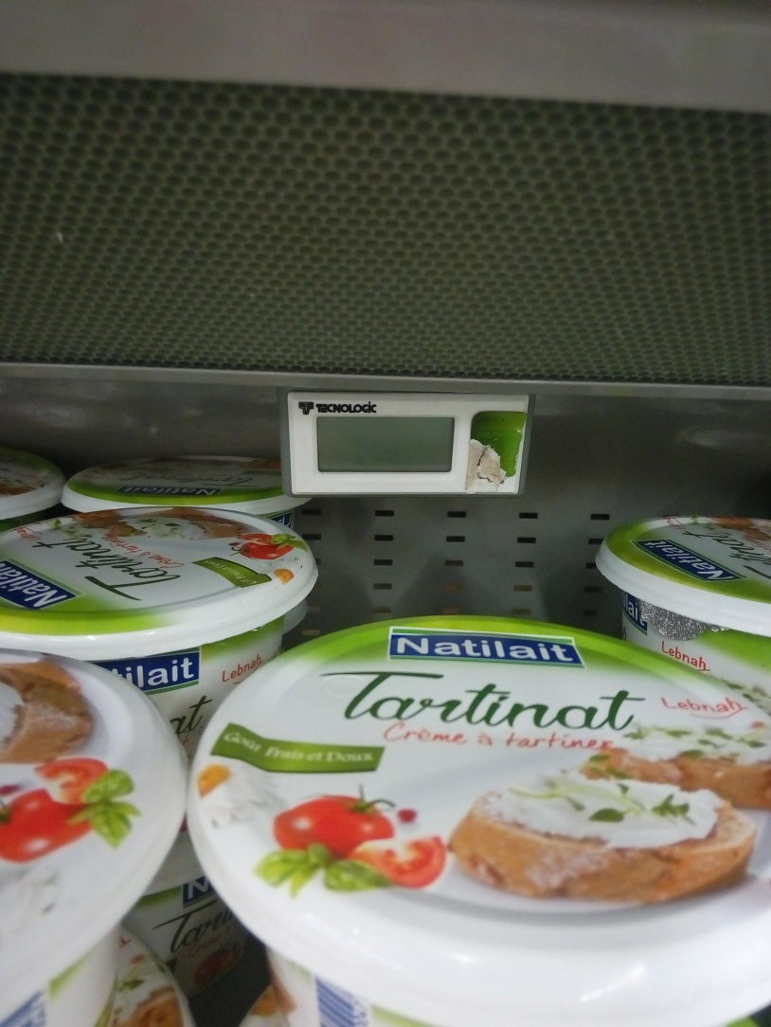
PLS : L'afficheur du meuble des produits laitiers n'était pas fonctionnel

Slide 10
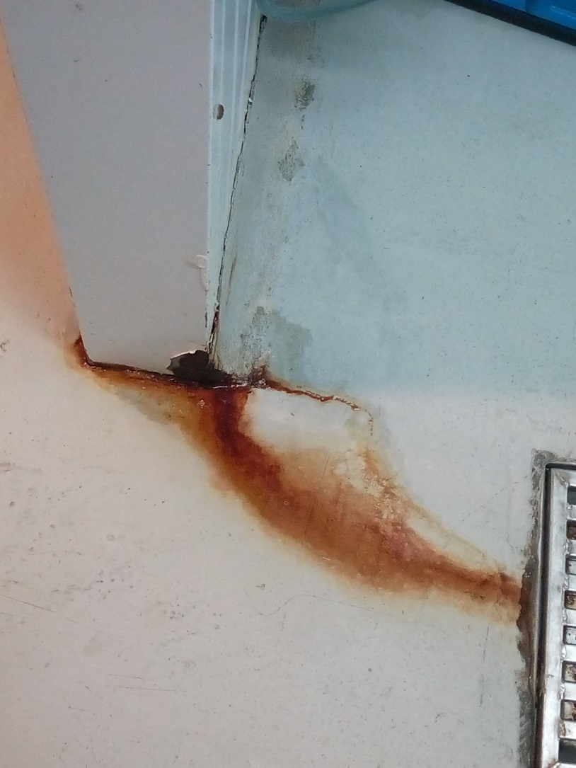
Pâtisserie : Présence de traces de rouilles au niveau du sol

